Slide 1
Технология: Кругозор Тема «Рождество христова»
Автор:
Воспитатель ГБОУ СОШ №296 СП ОДО Фрунзенского р-на
Богданова Татьяна Юрьевна
Санкт – Петербург
2014

Slide 2
Цели: *Познакомить детей с историей Рождества Христова, выявить значение этого события, ставшего главным в истории человечества; *Воспитывать семейные ценности в детях, умение дарить тепло близким, делать подарки и испытывать радость от того, что ты сделал доброе; *Воспитывать эстетическое отношение к празднику.

Slide 3
РОЖДЕНИЕ ХРИСТА

Slide 4
В этот день в небольшом городке Вифлееме произошло небывалое событие — родился Сын Божий Иисус Христос. Придя на землю, Христос не был встречен почетом, знатностью и богатством. У Него даже не было колыбели, как у всех детей, не было и пристанища — Он родился за городом, в пещере и был положен в ясли, куда кладут корм для животных. Первыми гостями божественного младенца были не цари и вельможи, а простые пастухи. Пастухи первыми поспешили поклониться новорожденному Спасителю. В это время с дарами Царю Мира шли волхвы (древние мудрецы) с востока. Волхвы принесли Младенцу дары: золото, ладан и смирну.

Slide 5
Рождество отмечали песнями ходили по домам, устраивали хороводы и пляски, рядились медведями, свиньями, одевали различные маски. В деревнях святки отмечали всем миром, переходя из хаты в хату. Но и в городах рождественские гулянья славились размахом. Люди веселились на площадях, где устанавливали карусели, рынки, чайные, горки для детей, катались на санях запряженные тройкой лошадей.

Slide 6
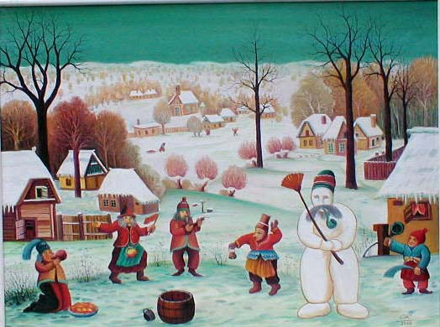

Slide 7
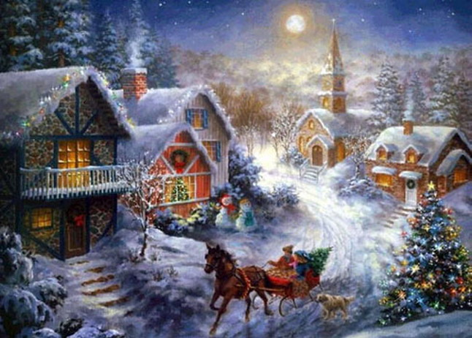

Slide 8
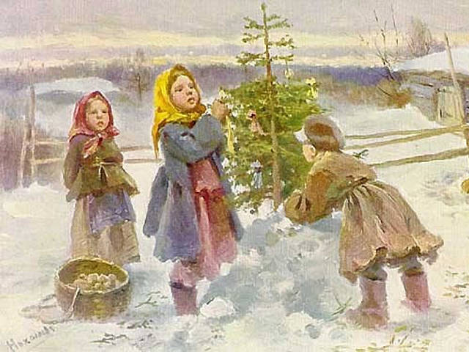

Slide 9
С Рождеством святым, чудесным Поздравляю от души! На просторах на небесных Звездочка плывёт в тиши.

Slide 10
До наших дней на Руси сохранились традиции колядования – пения колядок под окнами, Коляда символизирует поклонение. Солнцу, дающему плодородие и радость. Колядовали обычно ходя с Рождественской звездой. Сами колядки – это народные песни и присказки на рождественскую тему.

Slide 11
Пришла Коляда накануне Рождества. Дай бог тому, кто в этом дому. Всем людям добрым желаем: Золота, серебра, Пышных пирогов, Мягоньких блинов, Доброго здоровья, Маслица коровья.

Slide 13
Приметы на Рождество. Метель в канун Рождества – будет ранняя листва. Если Рождество теплое – весна холодная. Снег 7 января – к хорошему году. День тёплый – хлеб будет тёмный, густой. Метель – пчёлы хорошо меду летом дадут. Звёздное небо – урожай на горох.

Slide 14
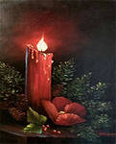
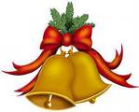
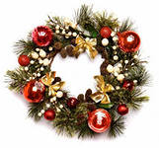
Символы Рождества. Рождество богато традициями, обычаями, символами. Непременными атрибутами рождественского торжества являются: *рождественский венок (символ света, который придет в мир с рождением Христа) *колокольчики (они нужны для изгнания злого духа) *рождественские свечи (с их помощи выгоняют неприятности из дома).

Slide 15
Рождественские открытки

Slide 16
Раскраски для детей «Рождество»

